Slide 1
S.M.I.L.E. E.U. project

Slide 2
Social and Market Inclusion through Language Education http:// www.smile-network.eu/

Slide 3
S.M.I.L.E.
Responsabile attività Italia/Italy activiies Responible Body:
associazione BIOCERT
www.biocert.it
Programma comunitario- E.U. Programme Life Long Learning
Inizio attività/ Starting of activities: febbraio 2014/february 2014
Termine attività/End of activities: ottobre 2016/october 2016
Nazioni partecipanti/Participant nations: 15
Buone pratiche individuate/ Good practices found: 300
Lingue delle buone pratiche/ Languages of good practices : 15

Slide 4
S.M.I.L.E.
OBIETTIVI/AIM:
Rete/Network mondo istruzione, cultura, formazione, lavoro
Collocazione linguaggi minoritari in ambiente propizio per occupazione e inclusione sociale/SOCIAL INCLUSION
Creazione di Metodologie e strategie efficaci/ Creating effective methodologies

Slide 5
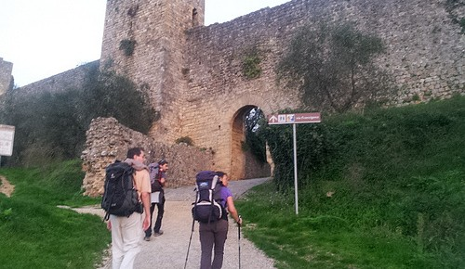
Settori di riferimento in Italia per lingue meno parlate ( LWUTs)
Sector of reference for minority languages:
TURISMO/TOURISM
COMUNICAZIONE/COMMUNICATION
FORMAZIONE PROFESSIONALE/
VOCATIONAL TRAINING
EDUCAZIONE ADULTI/
ADULT EDUCATION
AGRICOLTURA/
AGRICULTURE

Slide 6
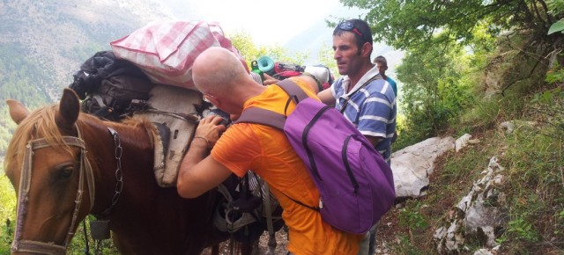
Esempio di buona pratica S.M.I.L.E. Example of SMILE good practice
Area: Turismo/Tourism
Name: Occitania a pè / Occitania by walking
Occitania: comune cultura e lingua, ma senza entità politica
Occitania: not a State, but a cultural entity
Viaggi a piedi venendo a contatto con cultura occitana, interagendo con popolazione
Touristic travels by foot, interacting with occitan people tradition and customs

Slide 7
Good practices Buone pratiche S.M.I.L.E.
Il progetto ACT - Agricultural Alliance for Competence and Skills based Training (Alleanza Agricola per la formazione basata su competenze e abilità) contribuisce a ridurre il divario tra i nuovi posti di lavoro e le competenze esistenti. Si riferisce al mercato del lavoro con particolare attenzione al settore agricolo e mira a migliorare la progettazione del piano di studi agricolo, la fornitura di servizi innovativi di istruzione e formazione professionale e l'ampia diffusione in tutta Europa. ACT prevede di aumentare il numero dei dipendenti non qualificati e mira a fornire strumenti innovativi e corsi di formazione modularizzati.
http://www.act-now.eu/
Agricultural Alliance for Competence and Skills based Training – ACT project contributes to reduce the mismatch between new jobs and existing skills. It refers to labour markets with focus on the agricultural sector and aims to improve the agricultural curriculum design and delivery by innovative vocational education and training services and broad dissemination throughout Europe. ACT expects to increase the number of upskilled employees and aims at providing innovative instruments and modulised trainings.
http://www.act-now.eu/

